Slide 1
JEE Laboratory
Lesson-1

Slide 2
Программа курса
Введение. Знакомство
Введение в Spring – Dependency Injection and AOP
Spring MVC
Spring Rest Services
Angular Framework
Hibernate/JPA
Spring ORM
Spring JDBC
Spring Data
Spring Security
Spring Boot

Slide 3
Упражнение-1 – Установка среды
Установить:
MySQL (В аудиториях Белхарда должны стоять)
JDK (В аудиториях Белхарда должны стоять JDK-1.8)
Apache Tomcat
Apache Maven
Любимую IDE (похищать любимую – нельзя, если что ☺)
Прописать (изменить) переменные
JAVA_HOME
CATALINA_HOME
MAVEN_HOME
Path
В результате:
Все должно запускаться
JDK, Tomcat и Maven должны запускаться и работать из под консоли

Slide 4
Упражнение-1 – Подсказки
Установка MySQL
https://dev.mysql.com/doc/refman/5.7/en/windows-installation.html
Установка JDK
https://docs.oracle.com/javase/8/docs/technotes/guides/install/windows_jdk_install.html
Apache Tomcat
https://tomcat.apache.org/tomcat-8.5-doc/setup.html
Apache Maven
https://maven.apache.org/install.html

Slide 5
Упражнение-2 – CRUD-операции для одной таблицы в БД.
Создайте приложение users-db, которое позволяет:
Отображать таблицу пользователей
Добавлять нового пользователя в базу данных
Обновлять существующего пользователя
Удалять пользователя
Внимание: нужно использовать только классические технологии:
Java
JDBC
Servlet API
Java Server Pages
HTML, CSS, JavaScript/JQuery (по желанию)
Maven – Обязательно
Приложение нужно сделать в аудитории ☺

Slide 6
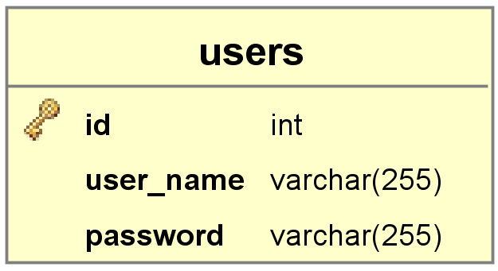
Упражнение-2 – База данных.

Slide 7
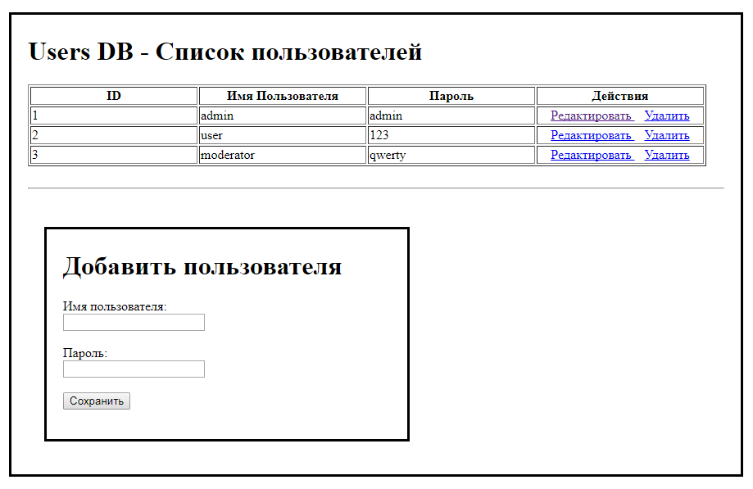
Упражнение-2 – Результат

Slide 8
Упражнение-3 – Запуск примера
В каталоге вашего занятия лежит пример: users-db
Это – Multi-Module Maven Application
Он написан в классических технологиях JEE
В нем нет ничего, что вы не знаете
Внимание:
Запустите пример в IDE
И
Покажите мне Users Page

Slide 9
Упражнение-3 – Результат

Slide 10
Упражнение-4 – Развитие примера
Превратите приложение users-db в events_db
Где пользователь может создать, редактировать и удалять одно или несколько событий
Для этого потребуется:
Измените схему базу данных
Написать необходимый исходный код
Написать необходимые страницы
Внимание:
При змененнии схемы БД, судествующие данные пострадать не должны!
Значит – Вы должны использовать миграцию БД
Вы можере выбрать любое решение для миграции:
Liquibase – http://www.liquibase.org
Flyway – https://flywaydb.org
Или что-то свое (но я бы не стал ☺)

Slide 11
Упражнение-4 – База данных. Что было?

Slide 12
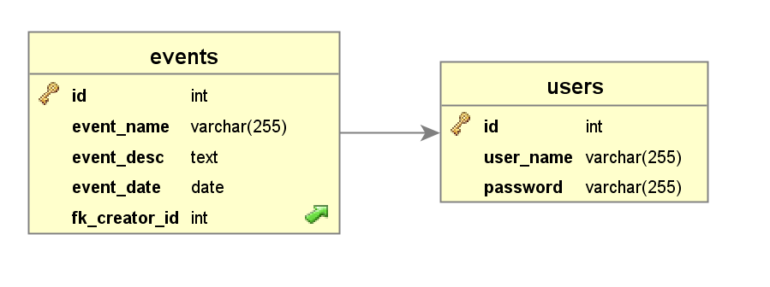
Упражнение-4 – База данных. Что нужно?

Slide 13
Упражнение-5 – задание со звездочкой*
Кроме табличного отображения событий, реализуйте:
Просмотр каждого отдельного события
Просмотр должен быть реализован как статья в блоге:
event_name – Заголовок – Обычный текст
event_desc – Описание события – HTML текст, хранящийся как HTML в БД

Slide 14
Упражнение-6 – Домашняя работа
Создать Multi-Module Maven Application для своего проекта.
Внимание! Все модули сразу создавать не нужно!
Вы просто пока не знаете, какими у Вас будут эти «все модули»
И не знаете, сколько их должно быть.
Поэтому Вам потребуется только:
Корневой (родительский) проект
Один модуль – web.
Второй модуль web-admin
Все остальное – приложтся ☺
Если с Maven у вас есть проблемы, можете посмотреть вот это:
https://www.youtube.com/playlist?list=PL4cj1xSzZKkHEa7yudrqi-JfnZRkP9SQV – общая информация по Maven в Eclipse
https://youtu.be/rLbjwEWases?t=1s – Модульный Maven-проект.

Slide 15
Упражнение-7 – Домашняя работа
Сверстать HTML-шаблоны для следующих страниц своего проекта:
Регистрация
Авторизация
Страница личной информации пользователя (Ptofile Page)
Главная страница управления системой (Dashboard Page)
Внимание! Ваш проект должен выглядеть профессионально!
Поэтому:
Вы либо сами верстаете круто
Либо используете готовый (бесплатный) шаблон админ-панели
Простые админ-панели – http://beloweb.ru/shablonyi/skachat-luchshie-besplatnyie-adminki-na-bootstrap.html
Аднин-панели по-сложнее – https://colorlib.com/wp/free-bootstrap-admin-dashboard-templates

